Slide 1
Witamy w naszej szkole
Publiczne Gimnazjum im. Św. Franciszka z Asyżu w Leśnicy.

Slide 2
Spis treści:
Gimnazjum w Leśnicy – jak to się zaczęło?
Nasz patron – Św. Franciszek z Asyżu
Nauczyciele i pracownicy szkoły
Projekty unijne realizowane w gimnazjum
Uroczystości
Ciekawostki

Slide 3
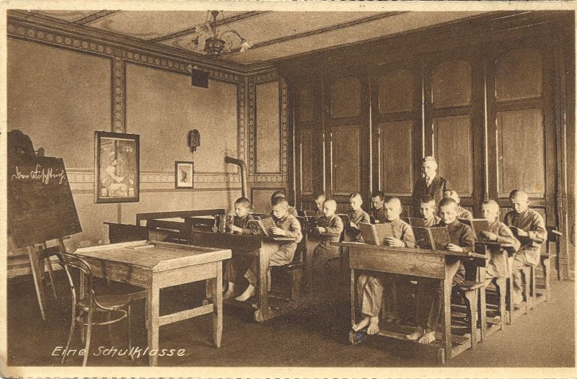
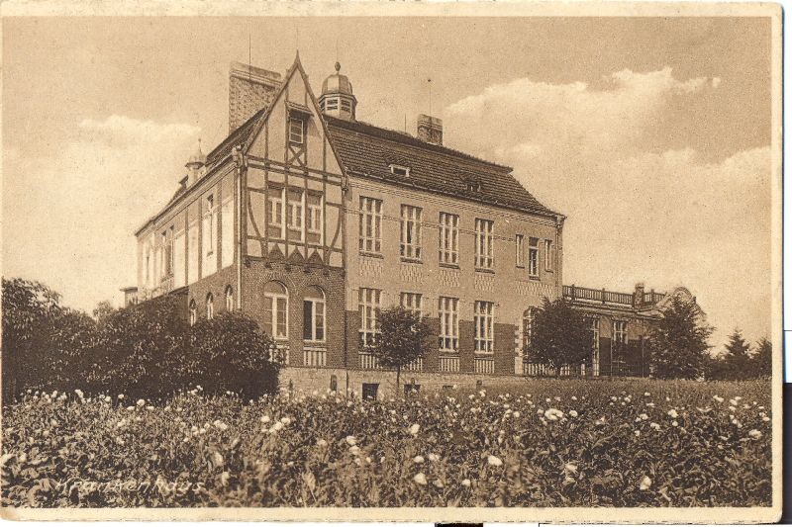
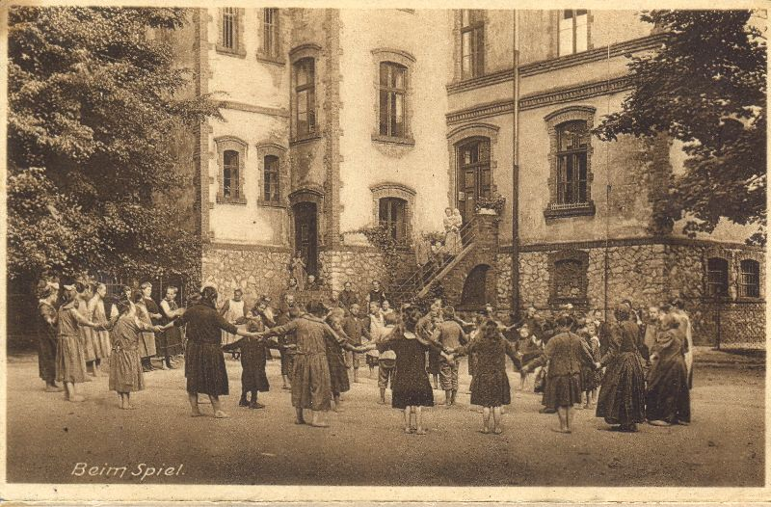
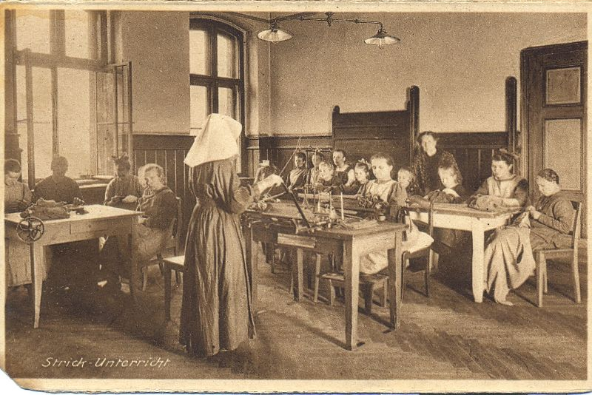
Początki naszego gimnazjum
Zanim powstało nasze gimnazjum, budynek ten służył jako państwowy zakład dla ludzi upośledzonych. W 1864 r. zanotowano na terenie tej placówki 781 osób upośledzonych umysłowo. W tej liczbie było 307 dzieci w wieku szkolnym.

Slide 4
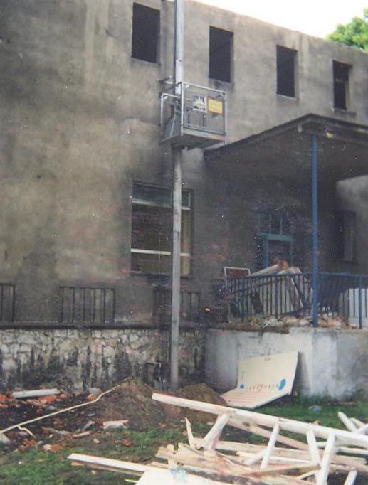
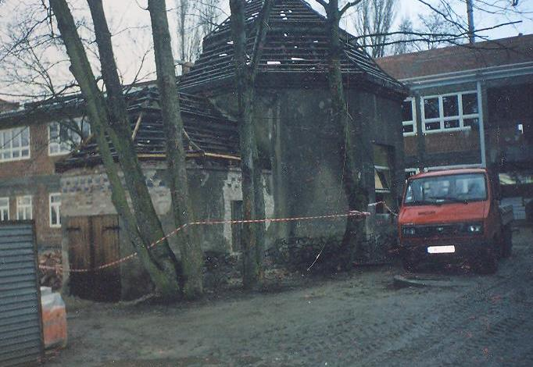
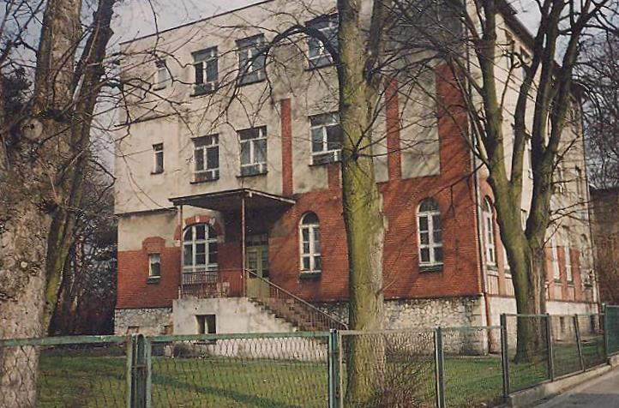
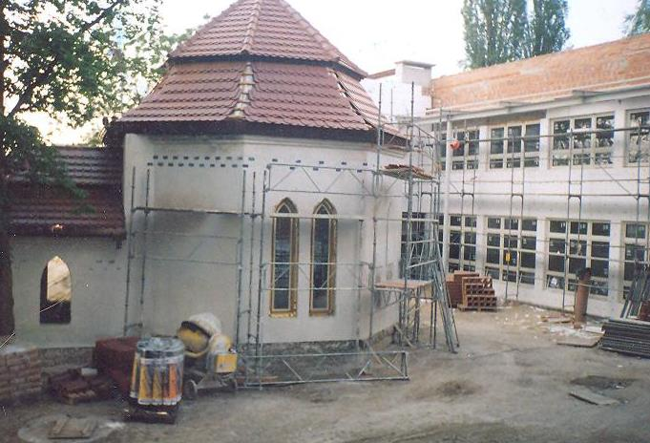
Kalendarium naszego gimnazjum.
1 wrzesień 1999r.-pierwsze rozpoczęcie roku szkolnego po wprowadzeniu reformy.
Uczniowie zamiast pójść do VII Klasy Szkoły Podstawowej, poszli do klas I Publicznego Gimnazjum w Leśnicy. Szkoła mieściła się jeszcze wtedy, tam gdzie dziś jest Szkoła Podstawowa.
Kwiecień 2000r.-rozpoczęcie remontu dzisiejszej siedziby Gimnazjum.
Rozpoczęcie roku szkolnego 2000/2001-pierwsze rozpoczęcie roku w nowym budynku Gimnazjum.
18 luty 2002r.-pierwszy egzamin Gimnazjalny. Wzięło w nim udział 114 uczniów.

Slide 5
Św. Franciszek
Nasz patron św. Franciszek z Asyżu
Święty Franciszek urodził się w 1181 r. w Asyżu jako syn Piotra Bernardone i Joanny Picka. Jego ojciec był kupcem w Asyżu. Jako młodzieniec Franciszek lubił chodzić na różne imprezy. Został nazwany „królem młodzieży asyskiej”. W czasie wojny z Perugią Franciszek zostaje ranny i dostaje się do niewoli. Rok później powraca do domu. Kiedy wybucha wojna z Apullą Franciszek wyrusza na nią, jednak zapada na dziwną chorobę i wraca do Asyżu. Po powrocie do domu często udaje się do kościółka św. Damiana, gdzie pewnego dnia usłyszał głos „ Franciszku, odbuduj mój kościół”. By odbudować tę świątynię Franciszek Okrada własnego ojca. Za ten czyn zostaje wyklęty i wydziedziczony. Franciszek przywdziewa szaty żebraka. W ślad za Franciszkiem idą inni młodzieńcy z Asyżu. W 1210 r. papież Innocenty III zatwierdza regułę braci mniejszych. Franciszek udaje się również do Maroka, gdzie wygłasza mowę przed sułtanem. Odtąd Franciszek może spokojnie podróżować po krajach muzułmańskich. W 1223 r. św. Franciszek w Greccio buduje pierwszą szopkę bożonarodzeniową. W 1224 r. na górze Alwernia św. Franciszek otrzymuje stygmaty Męki Pańskiej. W 1225 pisze „pieśń słoneczną”. 3 października 1226 r. umiera św. Franciszek. 2 lata później w 1228 papież Grzegorz IX ogłasza Franciszka świętym. W 1980 r. papież Jan Paweł II ogłosił Franciszka patronem ekologii.

Slide 6
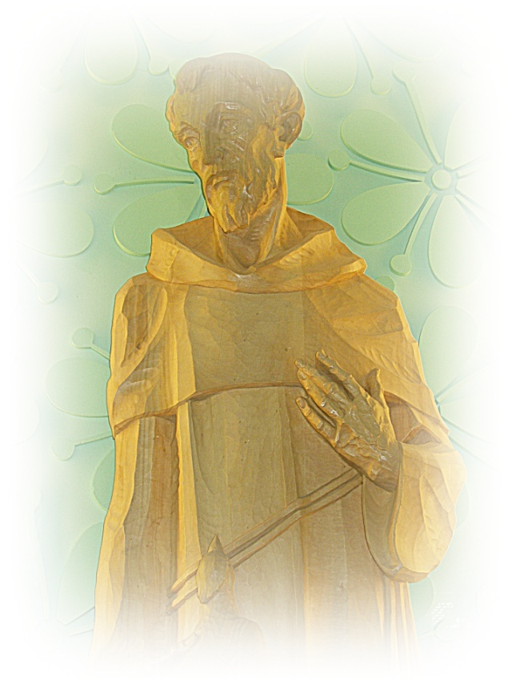
Św. Franciszek w naszym gimnazjum.
1 czerwca 2004 r. św. Franciszek został ogłoszony patronem Publicznego Gimnazjum w Leśnicy. Rok później został nadany sztandar naszej szkole, na którym widnieje wizerunek św. Franciszka z Asyżu.

Slide 7
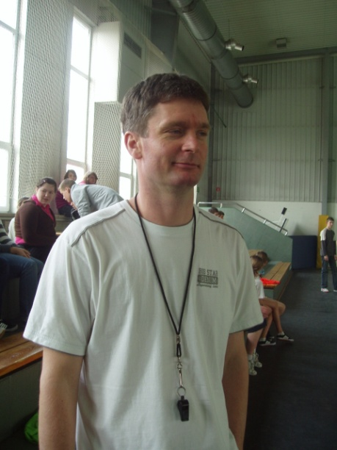
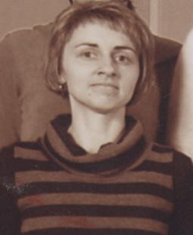
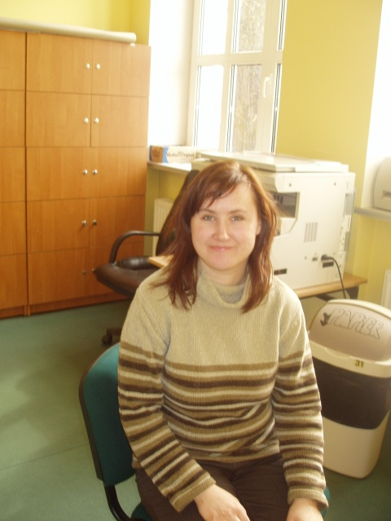
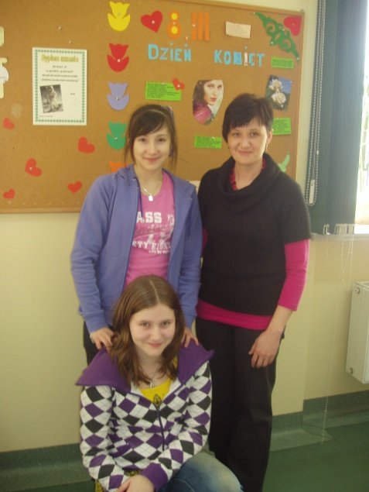
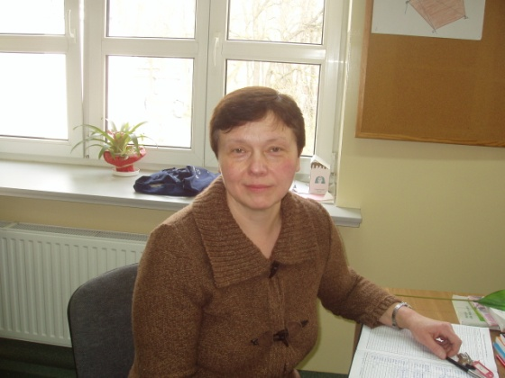
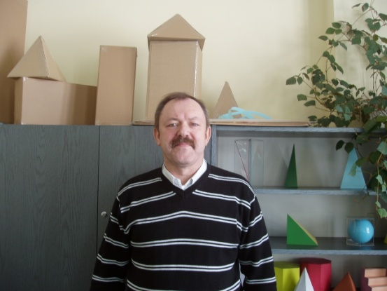
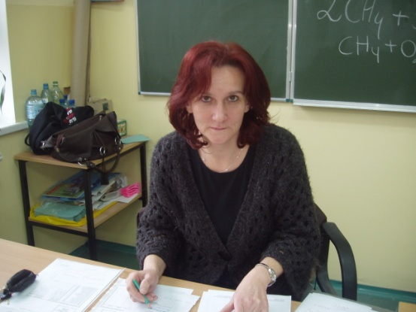
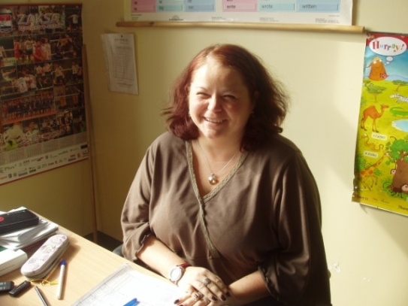
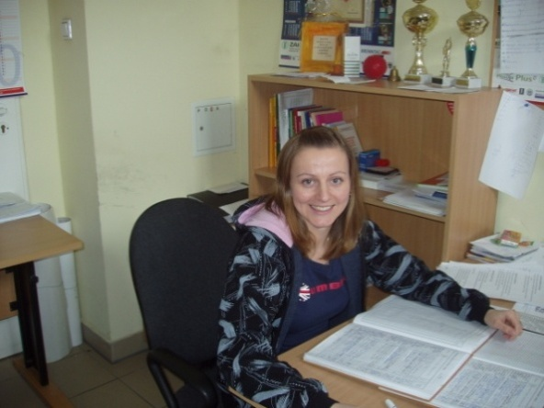
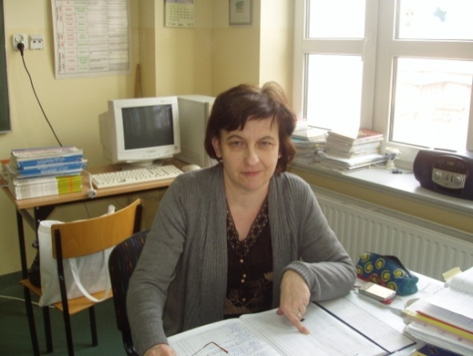
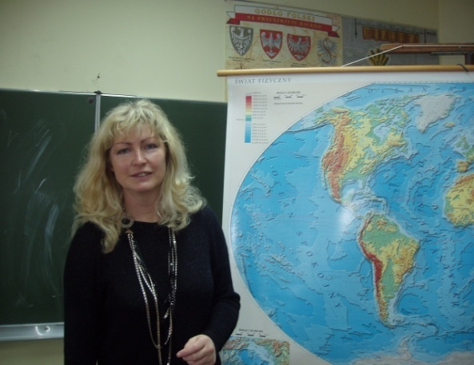
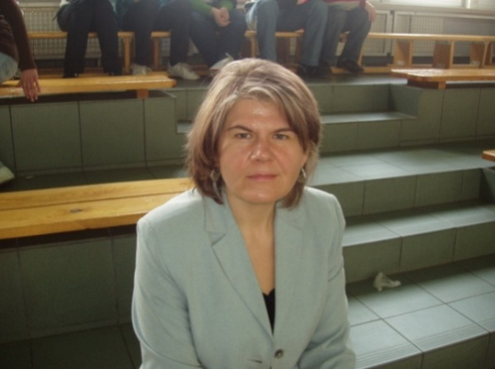
Nauczyciele i pracownicy naszej szkoły.
P. Kłosek Monika- dyrektor, j. polski
P. Przepiórkowska Grażyna - j. polski
P. Janas Ewa - j. polski, j. niemiecki
P. Browarska Mariola - j. polski
P. Kwiczak Renata – Matematyka
P. Waldemar Bednarek - matematyka, technika
P. Joanna Lamber – matematyka
P. Jankowska Marta - j. angielski
P. Kapłon Katarzyna - wychowanie fizyczne
P. Cembala Maciej - wychowanie fizyczne
P. Ptak Bogumiła - biologia, ekologia
P. Baszuk Iwona – chemia
P. Kilisz Ewelina - geografia, j.niemiecki

Slide 8
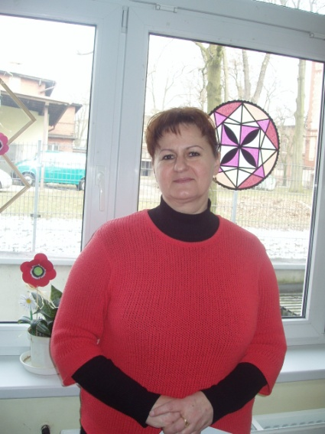
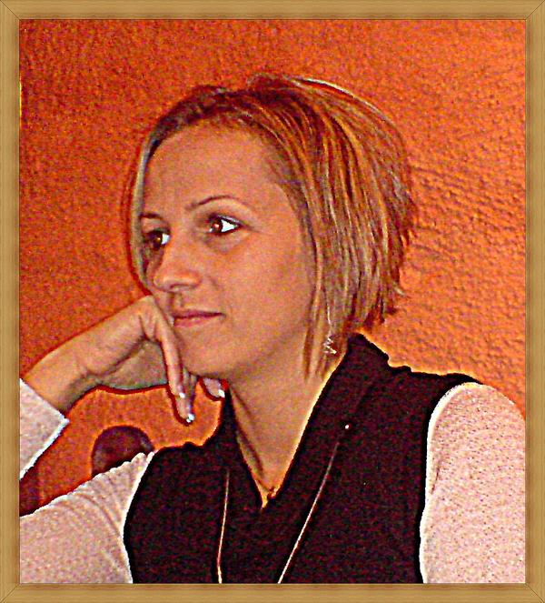
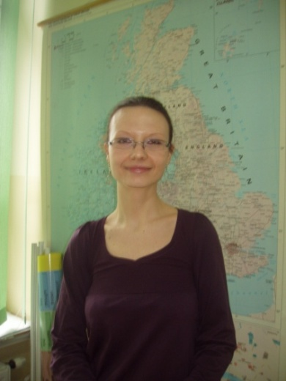
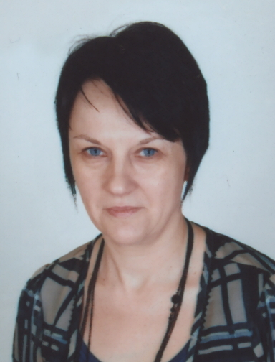
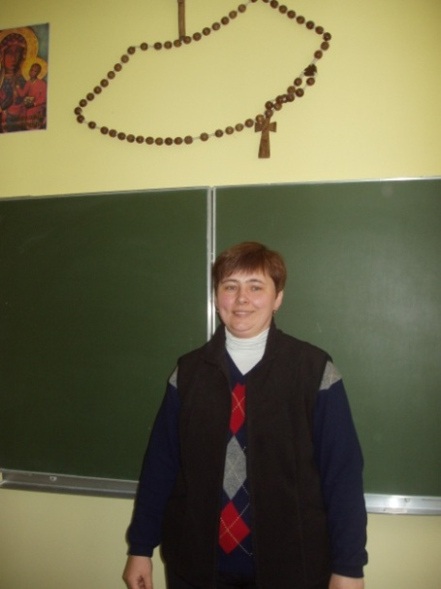
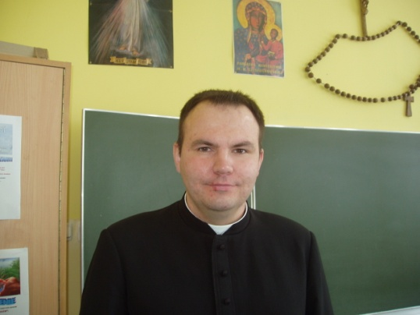
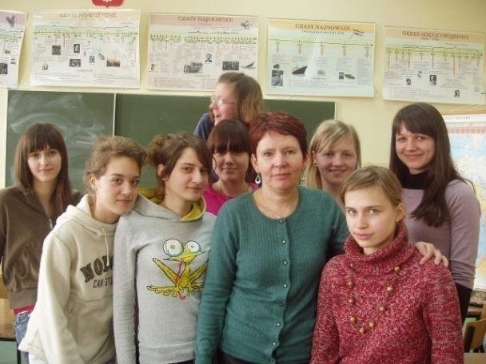
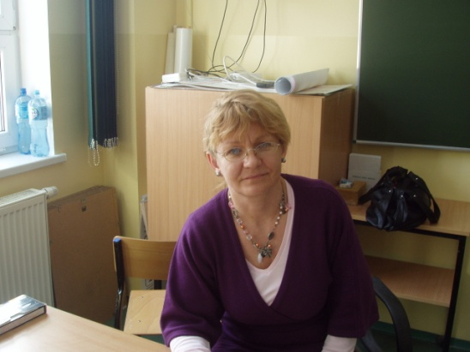
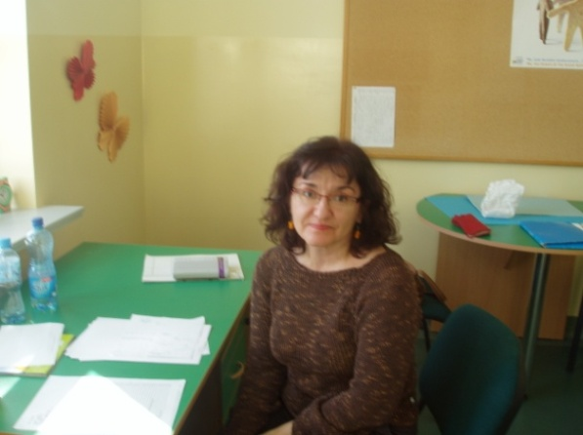
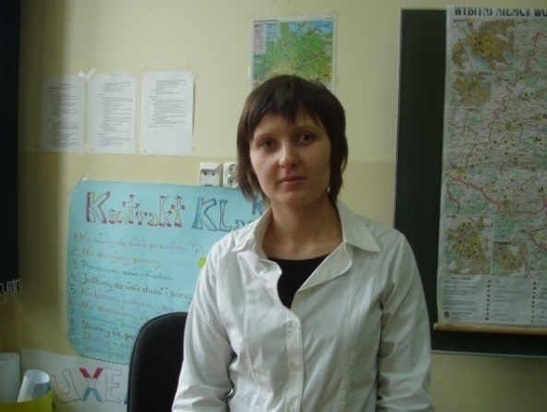
P. Szaradowska Katarzyna - fizyka, technika
P. Buczkowska Ewa – historia
P. Hibner Agnieszka - j. niemiecki, wychowanie fizyczne
P. Kowalik Elżbieta – religia
Ks. Prusko Rafał – religia
P. Rigol Joanna – informatyka
P. Czachor Walentyna – WDŻ
P. Głazowska Izabela - j. angielski
P. Niewiadomska Bogumiła – świetlica
P. Hemon Alina – pedagog
P. Radzewicz Edyta – muzyka

Slide 9
Projekty unijne realizowane w naszej szkole
NTUE- Nowe Technologie Na Usługach Edukacji
Leśnicka Szansa Na Lepszą Przyszłość
Aktywny W Szkole Aktywny W Życiu

Slide 10
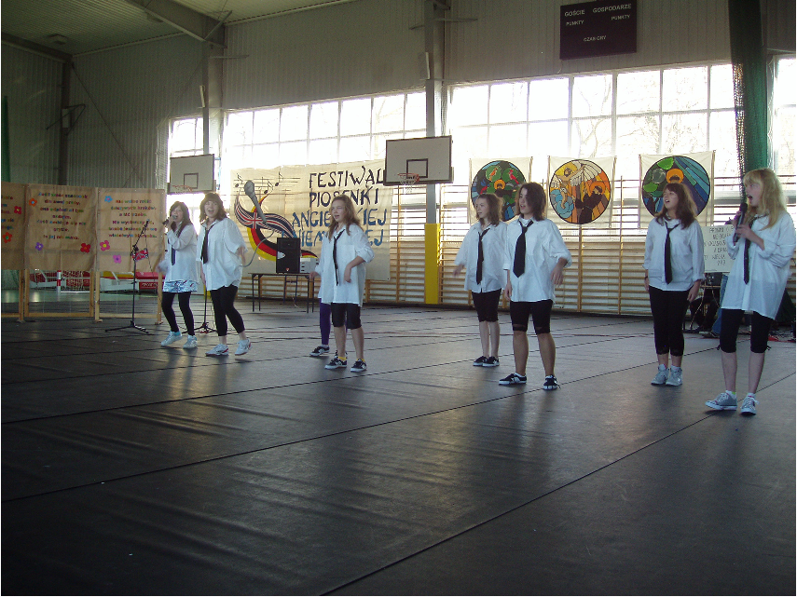
Uroczystości
Otrzęsiny Klas Pierwszych
Festiwal Piosenki Angielskiej i Niemieckiej
Dzień Sportu
Plenery Malarskie
Wizyty w Teatrze
Dzień Partnerstwa
Festiwal Nauki
Biesiada Śląska
Dzień Wiosny
i wiele wiele innych

Slide 11
Ciekawostki
W naszej szkole od 2003r. prężnie działa wolontariat
Adoptowaliśmy dziewczynkę z Afryki Beatrice Zambre, której pomagamy w tym aby mogła kontynuować naukę

Slide 12
Dziękujemy!
Uczniowie biorący udział w projekcie
„Nowe Technologie na Usługach Edukacji.”

